Slide 1
Základy HTML
July 2022

Slide 2
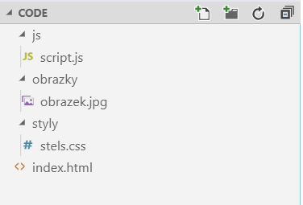
Webový adresář
Hlavní adresář
Je dobré vše mít dobře roztříděné
Každá stránka začíná na souboru index.html
Soubory jsou roztříděny podle určení
Lépe se v tom orientuje
Obrázky
Adresář se styly
Hlavní soubor
25 July 2022

Slide 3
Co a k čemu je HTML?
NAVIGACE
HyperText Markup Language
Značkovací jazyk pro tvorbu webových stránek
Pomáhá nám vytvořit strukturu stránky, která obsahuje například:
Nadpisy
Seznamy
Odstavce
Odkazy
HLAVNÍ OBSAH
ČLÁNEK 1
SIDEBAR
ČLÁNEK 2
PATIČKA
25 July 2022

Slide 4
Co je to CSS? CSS říká jaké se budou zobrazovat:
Barvičky
Velikosti
„Za pomoci kombinace jednoduchých stylů lze vytvořit komplexní a krásné prezentace“
Styl písma
Mezery, Ohraničení
Speciální efekty a jiné

Slide 5
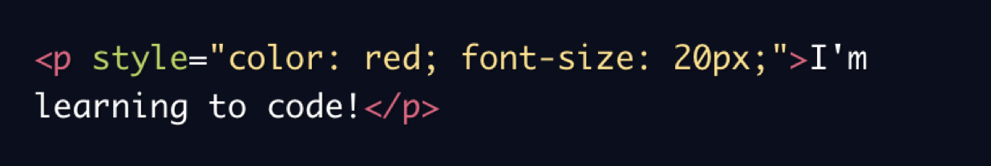
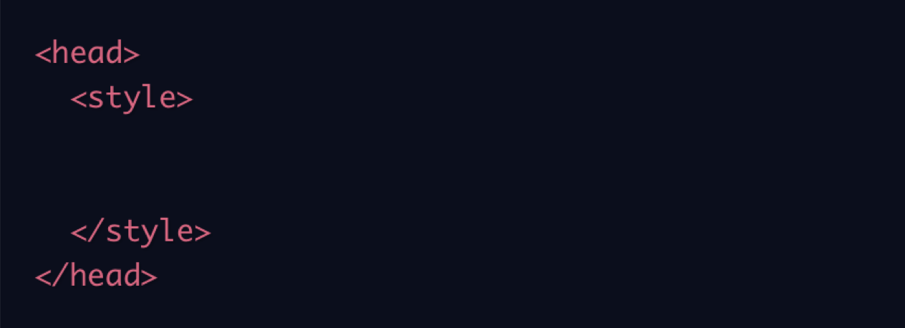
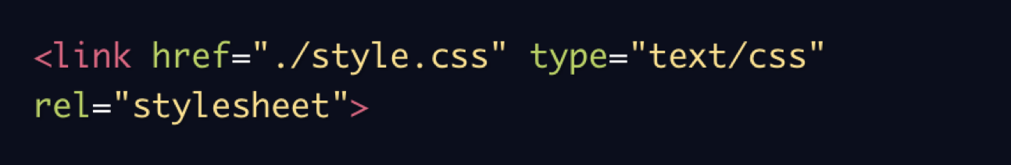
Možnosti propojení CSS a HTML
inline styling
<style> tag
linking the CSS file
Notes:
lepší zadávání práce
href=. adresa, cesta k CSS souboru
type = typ dokumentu rel = vztah mezi html a css dokumentem

Slide 6
Nejlepší propojení CSS a HTML
CSS je v jiném souboru, než html
Separujeme obsah stránky od vzhledu
Snížíme opakující se kód
Jeden CSS soubor pro celý web
Notes:
lepší zadávání práce

Slide 7

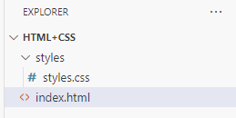
Začínáme
Otevřete Visual studio code
Otevřete si složku html (najdete ji ve složce sandbox)
File -> Open Folder
Otevřete si soubor index.html
Otevřete si soubor styles.css
Soubory s koncovkou .html jsou HTML soubory a s koncovkou CSS jsou CSS soubory
Základní struktura souboru je značka <html>, která obaluje prvky <head> a <body>
25 July 2022

Slide 8
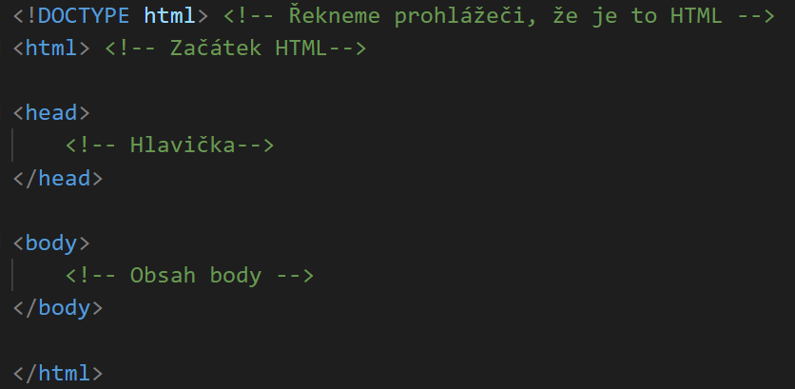
Index.html struktura
25 July 2022

Slide 9
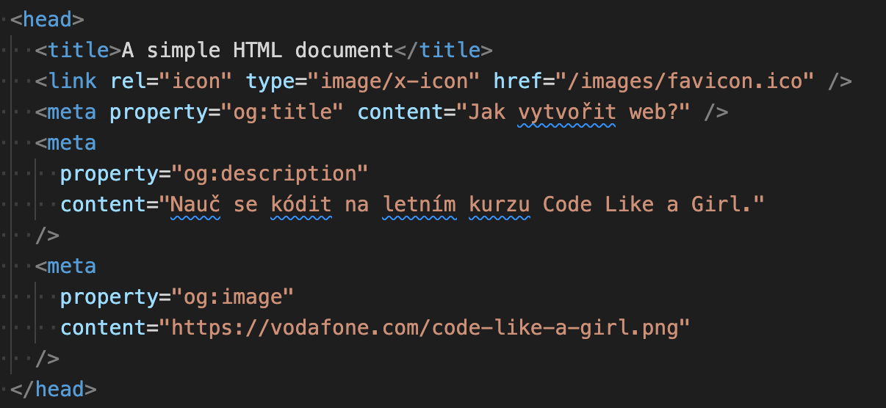
V prvku <head> se může nacházet:
25 July 2022
Notes:
V hlavičce uvádíme obecné informace o webu důležité pro vyhledávače a prohlížeče.
Název dokumentu (title)
Favicona - ikonka na kartě
Open Graph tagy - meta s property “og”, jsou součástí Open Graph protokolu sociálních sítí (když dám odkaz na článek třeba na twitteru a ukáže se mi obrázek, title a krátký popis)

Slide 10
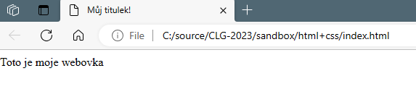
Úkol 1
Vložte <title> tag do stránky (index.html) a pojmenujte si ji

Slide 11
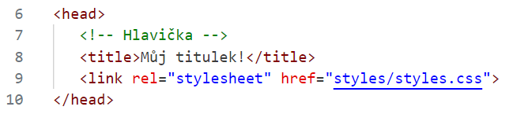
Úkol 1
Vložte <title> tag do stránky a pojmenujte si ji

Slide 12
HTML element = TAG
Otevírací značka / tag
Zavírací značka / tag
<p
class=“details"
>
</p>
Toto je kus textu na mém webu.
Atribut (definice=hodnota)
Obsah
Prvek / element
25 July 2022
Notes:
Atribut může být třeba ID, cesta k obrázku, adresa webu, na který odkazujeme apod. Atribut není povinný!

Slide 13
Tagy / elementy
Většina elementů jsou párové elementy
Otevírací značka <tag>
Zavírací značka </tag>
Existují i nepárové elementy (self-closing tags)
Mají pouze atributy, nemají obsah
Např. <img />, <br />
Obsahem prvku může být i jiný prvek
Obalový prvek se nazývá rodič
Prvek uvnitř se nazývá potomek
25 July 2022

Slide 14
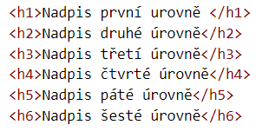
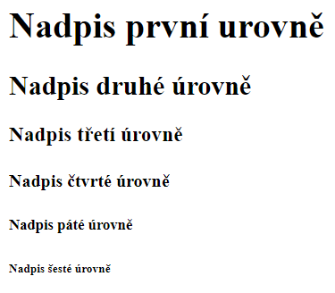
Tag – Nadpisy (header)
25 July 2022
Notes:
Tagy máme sémantické a nesémantické. Nejde jen o to, jak to vypadá, ale o to, že říkáme prohlížeči, co je nadpis, co je odstavec, obrázek, seznam atd.
U nadpisů bychom měli mít pouze jednu H1 na stránce, nikdy bychom neměli mít H2 pod H3 apod.

Slide 15
Anatomie CSS pravidel
Zacílené elementy
selector {
background: black;
}
Co nastavuji
Declaration block
15
7 July 2023

Slide 16
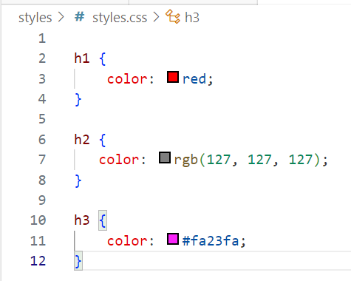
CSS – Barvy
Otevřete si CSS soubor
Zbarvěte si Nadpisy
Název tagu
hodnota
Vlastnost co upravuji
Závorky
Název | Jak | Příklad
HEX | #rrggbb | #00ff00;
RGB | rgb(red, green, blue) (A – opacity) | rgb(0, 255, 0);
NAME | color names | green
25 July 2022
Notes:
Tagy máme sémantické a nesémantické. Nejde jen o to, jak to vypadá, ale o to, že říkáme prohlížeči, co je nadpis, co je odstavec, obrázek, seznam atd.
U nadpisů bychom měli mít pouze jednu H1 na stránce, nikdy bychom neměli mít H2 pod H3 apod.

Slide 17
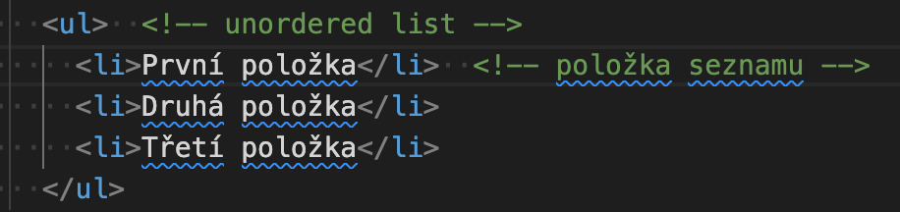
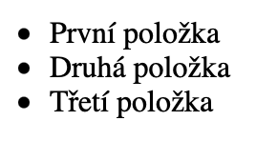
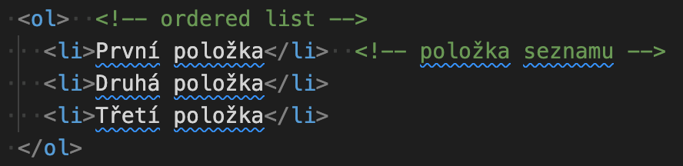
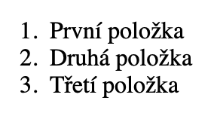
Seznamy – UL & OL
25 July 2022
Notes:
Seznam je semantický
Seznam 10 filmů na letošní léto apod.

Slide 18
Výběr dle typu elementu
4
Například selector img vybere všechny tagy <img>, to jest obrázky na stránce
Výběr dle třídy
Například selector .content vybere všechny elementy na stránce které mají atribut class="content".
Ondra ?
Výběr dle ID
Elementy mohou mít atribut id="footer" který jim dává jedinečnost
Vybíráme pomocí #footer.
Notes:
https://fonts.google.com

Slide 19
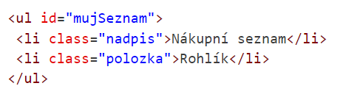
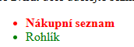
Zápis class a ID do HTML

Slide 20
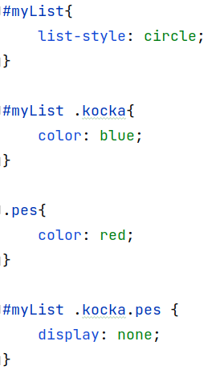
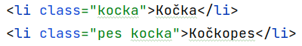
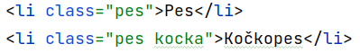
vybírám můj list dle id
vybírám kočku z mého listu
vybírám cokoliv s třídou pes
Vybírám kočku a zároveň psa

Slide 21
Více ke stylování seznamů
Ondra ??

Slide 22
Úkol #2
Otevřete si soubor „ukol_2.html“
Vytvořte a nastylujte si seznam z připravených zvířátek

Slide 23
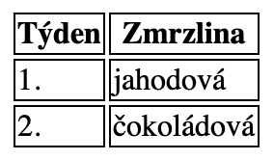
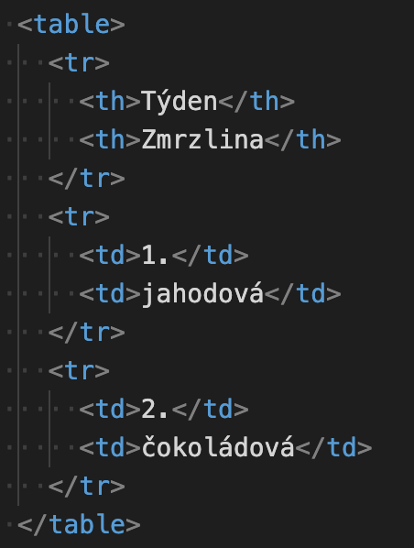
Tabulka - <table>
Hlavní tag
Řádek tabulky
Nadpisová buňka
Buňka tabulky
25 July 2022
Notes:
Tabulka je semantický prvek
Na webu ji můžeme použít třeba pro ceník služeb.

Slide 24
Styly tabulky Ondra ?

Slide 25
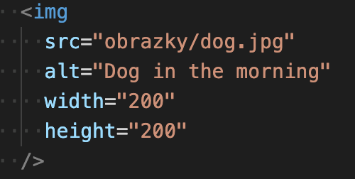
Obrázek - img
Cesta k obrázku
Popis obrázku pro prohlížeč
Šířka obrázku
Výška obrázku
Obrázek je nepárový tag
25 July 2022
Notes:
Vždy používáme atributy Src a alt.
Atributy width a height použijte v úkolu, aby se vám obrázky zobrazily správně veliké.

Slide 26
Obrázek styly – Ondra ??

Slide 27
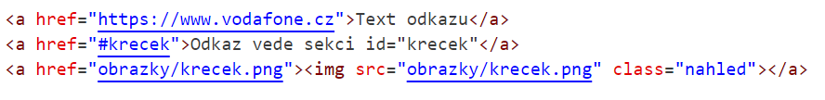
Odkaz - A
Text odkazu
Odkaz vede na internet
Odkaz vede na náš soubor
Místo textu je obrazek
Odkaz vede na element s id=„krecek“
25 July 2022
Notes:
Odkazovat můžeme na jiný web, obrázek, konkrétní section na našem webu apod.

Slide 28
Styly odkazu Ondra ??

Slide 29
Úkol 4
Otevřete si „ukol_4.html“
vložte zmenšený (stylama) obrazek
Z obrázku udělejte odkaz co zobrazí velký obrázek

Slide 30
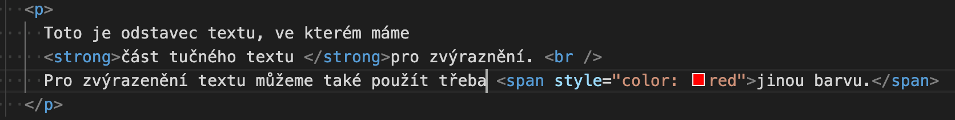
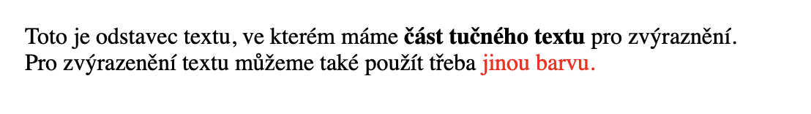
Text
Odstavec
Tučně
Řádek
Oddělovač
25 July 2022
Notes:
Strong je semantický, <b> a <I> a <br> je nesémantický
Span není semantický, používáme ho např pro oddělení stylů a pro krátký text, popisek.. V tomto případě je tedy zvýraznění barvou pouze vizuální, kdežto tučný text je zvýrazněný i pro vyhledávač.
Pro nový odstavec použijeme další <p>, neodsazujeme pomocí <br /> tagu (sémantika)

Slide 31
Úkol 5
Změnte předchozí odstavec a použijte „class“ namíto „inline“ stylu
Přidejte volný řádek na konci každého řádku

Slide 32
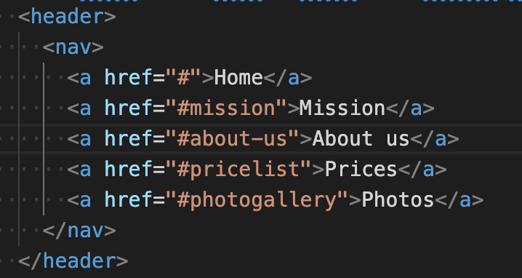
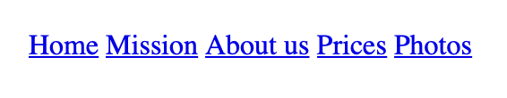
Navigace (menu) - Navbar
25 July 2022
Notes:
Když odkazujeme na sekci na stejné stránce, použijeme ID dané sekce s křížkem na začátku.
Header, nav i a jsou sémantický prvky.

Slide 33
Úkol 6
Vytvořte si soubor „ukol_6.html“
Udělejte rozcestník s odkazy na předchozích 5 úkolů
Můžete použít různé styly

Slide 34
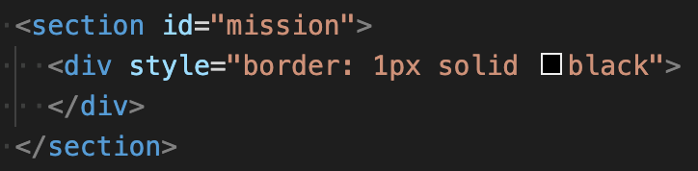
Oddělovač obsahu – Div, Section
25 July 2022
Notes:
Section je semantický prvek, vyhledávač pak ví, že máme sekci s misí.
Div semantický není, používáme pouze pro optické dělení obsahu webu a styly.

Slide 35
Div – styly – Ondra ??

Slide 36
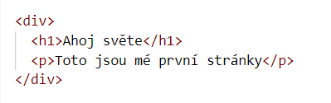
Nejlepší praktiky
Vždy odsazujeme kód
Poslední tag co otevřeme je první co zavřeme
Oddělovač obsahu
Tagy uvnitř jiných tagů
jsou odsazeny
Zavírám dříve </p> než </div>
25 July 2022
Notes:
Kód odsazujeme pro přehlednost.
V některých programovacích jazycích je třeba kód odsazovat i kvůli správné funkčnosti kódu.

Slide 37
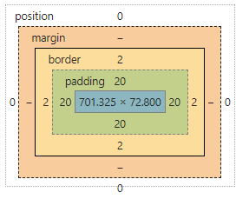
BOX Model – Chrome dev. tools
Position
- pozicování elementu
Margin
vnější okraj
Border
ohraničení
Padding
vnitřní okraj
Obsah
modrý vnitřek
Pain relief:
box-sizing: border-box;

Slide 38
Více tagů
Kódování a programování je z velké části o googlení. Vyhledávat info na internetu je správné a bez toho to nejde!
Jděte na https://www.w3schools.com/tags/
a podívejte se na další html tagy.
25 July 2022

